Slide 1
Разработка базы данных автосалона
Государственное бюджетное профессиональное образовательное учреждение города Москвы «Московский Государственный Колледж Электромеханики и Информационных Технологий

Slide 2
Цели и актуальность
Цель работы
Разработка базы данных, предоставляющей быстрый доступ к каталогам автосалона для формирования заказа.
Актуальность работы
Актуальность заключается в необходимости быстрого и подробного оформления заказа в автосалоне, минимизирующего очередь среди клиентов, путем его автоматизации при помощи базы данных.

Slide 3
Цели
Анализ предметной области;
Анализ схемы базы данных;
Анализ существующих баз данных;
Проектирование баз данных;
Разработка базы данных.

Slide 4


Анализ основных понятий
Автомобиль
Моторное дорожное и внедорожное транспортное средство, используемое для перевозки людей и грузов.
Клиенты
Люди, совершающие покупку в автосалоне.

Slide 5
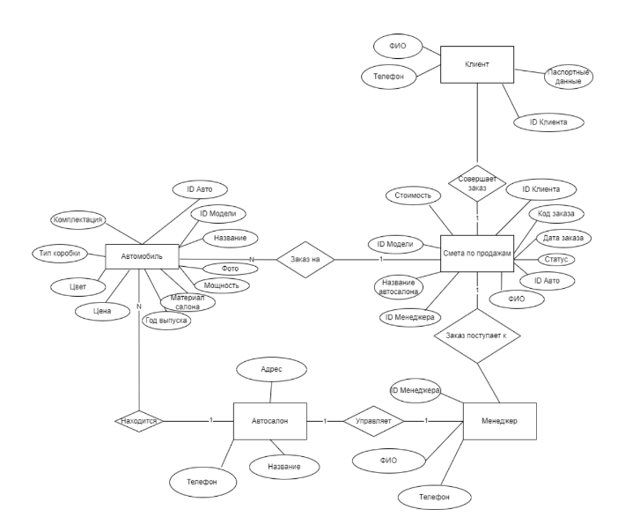
Сущности базы данных

Slide 6
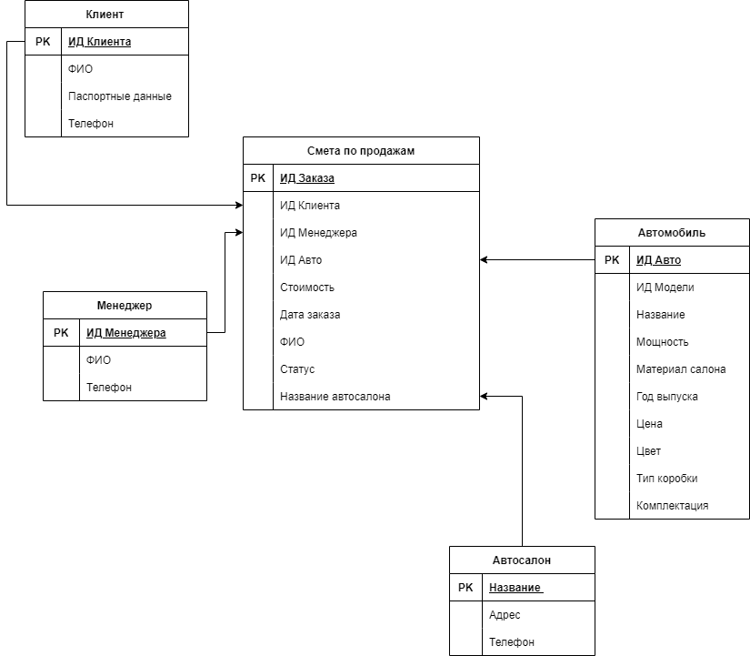
Логическая модель БД

Slide 7
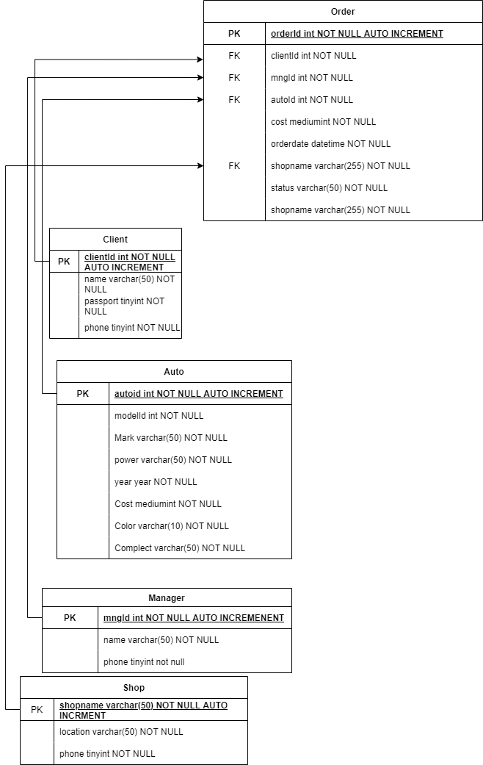
Физическая модель БД

Slide 8
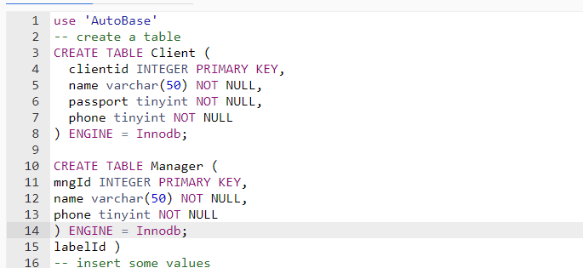
Выполнение запроса на создание БД

Slide 9
Схема базы данных

Slide 10
Использование процедур для защищенного управления, изменения и хранения данных БД
Хранимые процедуры позволяют объединить последовательность запросов и сохранить их на сервере, а так же позволяют разработать более простые и удобные способы для работы с данными.

Slide 11
Плюсы и минусы разработанной БД
+
Эффективное использование в рамках одного сервиса
Расширяемость за счет выбранной БД
Сокращение времени на работу с данными благодаря методам
-
Не проведен анализ и тестирование базы данных на защищенность
Доступ пользователей на уровне БД не разграничен

Slide 12
Заключение
Что было разработано в ходе работы?
В результате была разработана клиентская база данных автосалона.
Какие задачи были выполены?
Анализ предметной области;
Анализ существующих базы данных;
Анализ схемы базы данных;
Проектирование базы данных;
Разработка базы данных.

